Slide 1
Metodología de Desarrollo de Sistemas I
Resumen de Contenido (Unidades 1 a 3)

Slide 2
Unidad 1
Mapa Conceptual
Aprendizaje Significativo
Palabra Enlace

Slide 3
MAPA CONCEPTUAL
¿Qué es?
¿Cómo se representa?
¿De dónde salió?
Un mapa conceptual es una herramienta de modelado que utilizamos para representar un conjunto de significados conceptuales incluidos en una estructura de proposiciones.
Gráficamente, se representa con un rectángulo y líneas que los unen, en los cuales se reconocen 3 elementos principales: conceptos, proposiciones y palabras enlace.
Los mapas conceptuales se basan en la teoría del aprendizaje y en la teoría del conocimiento.

Slide 4
CONSTRUCCIÓN DEL MAPA CONCEPTUAL
Identificación de proposiciones:
Organización jerárquica de elementos:
Concepto 1
Concepto 2
Concepto 3
Concepto Principal
Concepto 1
Concepto 3
Concepto 2
Concepto 4
Concepto 5

Slide 5
APRENDIZAJE SIGNIFICATIVO
¿Qué es?
¿Cuál es su objetivo?
¿De dónde salió?
Es el esfuerzo deliberado por parte de los alumnos para relacionar el nuevo conocimiento con los conceptos relevantes que ya posee y exige que el contenido del aprendizaje sea potencialmente significativo y que el alumno tenga voluntad de aprender significativamente.
El factor más importante que influye en el aprendizaje es lo que alumno ya sabe, por lo tanto, es tarea del docente averiguarlo y enseñar en consecuencia.
El aprendizaje significativo propuesto por Ausubel, fundamento de los mapas conceptuales, propone que la estructura cognitiva del ser humano está formada por conceptos y relaciones entre ellos, ordenados en una jerarquía.

Slide 6
PALABRA ENLACE
Concepto
Palabra Enlace
Concepto
Palabra que sirven para unir conceptos y señalar el tipo de relación existente entre ellos.
Términos conceptuales unidos por una frase para formar una unidad con significado lógico.
Es la unidad semántica más pequeña que tiene valor de verdad, puesto que afirma o niega algo de un concepto.

Slide 7
UNIDAD 2
Sistemas de Información
Anomalías de Actualización

Slide 8
SISTEMAS DE INFORMACIÓN
DATOS
Son símbolos que describen algo.
Se pueden estructurar.
Se pueden normalizar.
Son susceptibles de anomalías.

Slide 9
SISTEMAS DE INFORMACIÓN
INFORMACIÓN
Datos procesados por el usuario para la toma de decisiones.
Conjunto aclaratorio de datos.
Predispone conductas basadas en el procesamiento de los datos.
La información es un conjunto de estímulos que desencadenan el comportamiento.

Slide 10
ATRIBUTOS DE LA INFORMACIÓN
Tiene objetivos
Se puede representar
Es visual y auditivo
Es redundante
Puede ser frecuente
Puede ser costosa
Es de valor indeterminable
Tiene densidad representable

Slide 11
ANOMALÍAS DE ACTUALIZACIÓN
Normalización
Consigue
Estructura eficiente
Previene
Anomalías de actualización
Estructura ineficiente
Necesita
Son complicaciones que se producen en las operaciones de actualización debido a estructuras de datos ineficientes.
Pueden producirse por redundancia de datos.
Pueden producir inconsistencia.

Slide 12
Unidad 3
Modelo Estructurado
Diccionario de Datos
Especificación de Procesos

Slide 13
MODELO ESTRUCTURADO
VENTAJAS
Centrarse en determinadas características del sistema
Dejar de lado otras menos significativas
Enfocar las discusiones en lo más importante
Realizar cambios y correcciones sin correr riesgo
Verificar que el analista haya entendido las necesidades
Documentar de tal forma que se pueda programar a partir ahí
El principal objetivo de la especificación de procesos estructurados es definir, de forma clara y no ambigua, las funciones y restricciones del sistema, de forma tal de evitar problemas en las etapas de diseño y codificación.

Slide 14
MODELO ESTRUCTURADO
Ejemplos
Procesos
Inscribir socio
Prestar película
DFD (Diagrama de Flujo de Datos)
El diagrama de flujo de datos es una técnica gráfica que representa el flujo de datos y las transformaciones que se aplican a ellos.
Los procesos son transformadores de flujos. Muestran una parte del sistema que transforma datos de entrada en datos de salida.

Slide 15
MODELO ESTRUCTURADO
Ejemplos
Entidad Externa
Socio
Proveedor
ENTIDADES EXTERNAS
Representan elementos externos al sistema: personas, organizaciones u otros sistemas que interactúan con él.
Están fuera de los límites del sistema.

Slide 16
MODELO ESTRUCTURADO
Flujo de datos
Datos socio
Cantidad
FLUJO DE DATOS
Representan datos o estructuras de datos que fluyen a través del sistema.
Los flujos de datos conectan procesos entre sí, con entidades externas o con almacenamientos de datos.

Slide 17
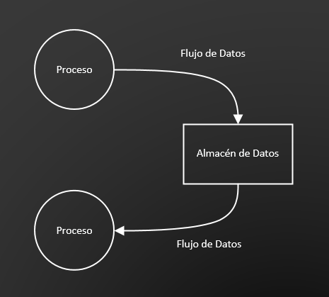
MODELO ESTRUCTURADO
ALMACÉN DE DATOS
Describen los datos persistentes que serán utilizados por el sistema. Permiten guardar, temporalmente, datos que luego podrán ser procesados por el mismo proceso que los creó o por otro distinto.
Si un flujo de datos ingresa a un almacenamiento se interpreta como una modificación. Si parte desde un almacenamiento, expresa lectura.

Slide 18
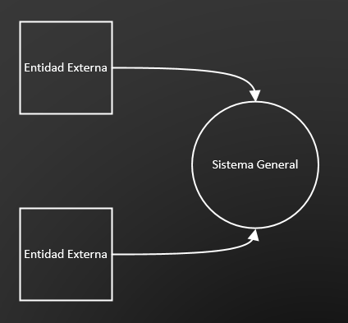
MODELO ESTRUCTURADO
DIAGRAMA DE CONTEXTO
Resume el requisito principal del sistema:
Recibe entradas
Las procesa según ciertas funciones
Genera las salidas
A partir del diagrama de contexto se
pueden ir construyendo nuevos
diagramas en un proceso de
descomposición descendente.

Slide 19
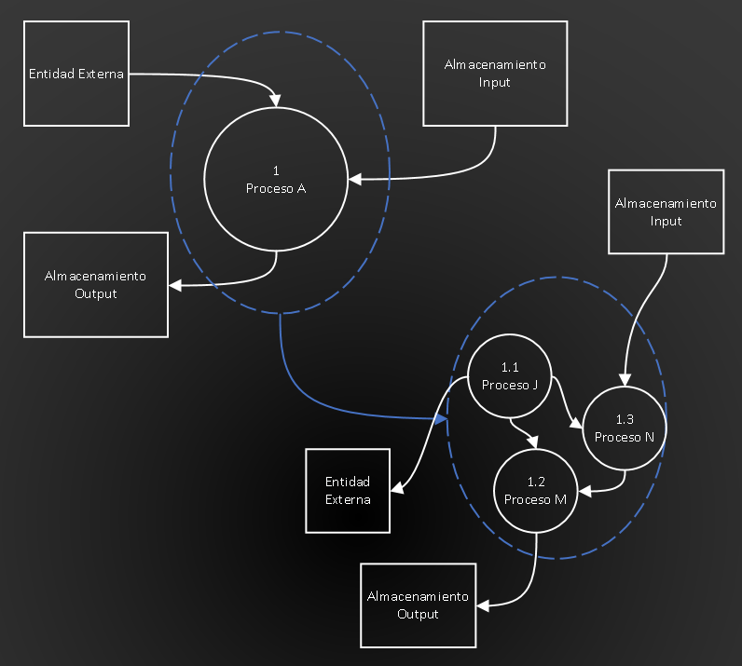
MODELO ESTRUCTURADO
DESCOMPOSICIÓN POR NIVELES
Cada diagrama de flujo de datos de un nivel “n+1” será el resultado de la “explosión” de un proceso de un diagrama de flujo de datos de nivel “n”.

Slide 20
DICCIONARIO DE DATOS
DATO ELEMENTAL
ESTRUCTURA DE DATOS
FLUJO DE DATOS & ALMACENAMIENTOS
Es la mínima unidad indivisible, participa como componente en las estructuras de datos del sistema.
Son sinónimos: elemento de dato, atributo, campo, etc.
Es el componente con mayor nivel de detalle.
Los datos elementales se agrupan en estructuras para describir componentes del sistema.
Una estructura de datos está compuesta por elementos de datos y/o estructuras de datos.
Se construyen a partir de un conjunto de relaciones entre los componentes.
Los flujos de datos son conductos por donde pasan los elementos de datos o las estructuras de datos que comunican a los componentes del diagrama de flujo de datos. El contenido, describe los componentes del flujo, pueden ser elementos de datos o estructuras de datos.
Los almacenamientos son flujos de datos en reposo. Se representan de la misma forma que los flujos de datos.

Slide 21
ESPECIFICACIÓN DE PROCESOS ESTRUCTURADOS
Lenguajes & Herramientas
Estructura de secuencia
Estructura de decisión
Estructura de repetición
Lenguaje natural
Lenguaje procedimental
Herramienta
Lenguaje
Define de manera clara y sin ambigüedades las funciones y restricciones del sistema.
La especificación es el resultado del proceso de análisis.
La especificación es una descripción de lo que se quiere realizar y no de cómo se va a realizar.

Slide 22
ÁRBOLES DE DECISIÓN
Cliente
Compras > 1000
Buen historial
Mal historial
Compras < 1000
Buen historial
Prioridad
> 20 años
< 20 años
Prioridad
Normal
Mal historial
Prioridad
Normal
El árbol de decisión es un diagrama que muestra en forma secuencial condiciones y acciones:
Presenta qué condiciones se consideran en primer lugar, cuál en segundo, y así sucesivamente hasta que, en sus hojas, presenta una acción consecuente.

Slide 23
MUCHAS GRACIAS
Gerardo Rodolfo Tordoya
Comisión 2J
Carrera: Analista Programador a Distancia

